Slide 1


Instituto Politécnico Nacional Escuela Superior de Computo
* Burgoa Serna Andrés * Del Pilar Domínguez Oswaldo * García Romero Javier * Grimaldo Peralta Marco

Slide 2
Modelo de Desarrollo Concurrente

Slide 3

Puntos importantes del Modelo Concurrente
Conocido también como ingeniería Concurrente por Davis Sitaram
Puede representar en forma de esquema como una serie de actividades técnicas importantes, tareas y estados asociados a ellas.
Este modelo se utiliza a menudo como el paradigma de desarrollo de aplicaciones cliente/servidor.
Tiene la capacidad de describir las múltiples actividades del software ocurriendo simultáneamente
Está dirigido por las necesidades del usuario, las decisiones de la gestión y los resultados de las revisiones.
Define una serie de acontecimientos que dispararán transiciones de estado a estado para cada una de las actividades de la ingeniería del software.

Slide 4
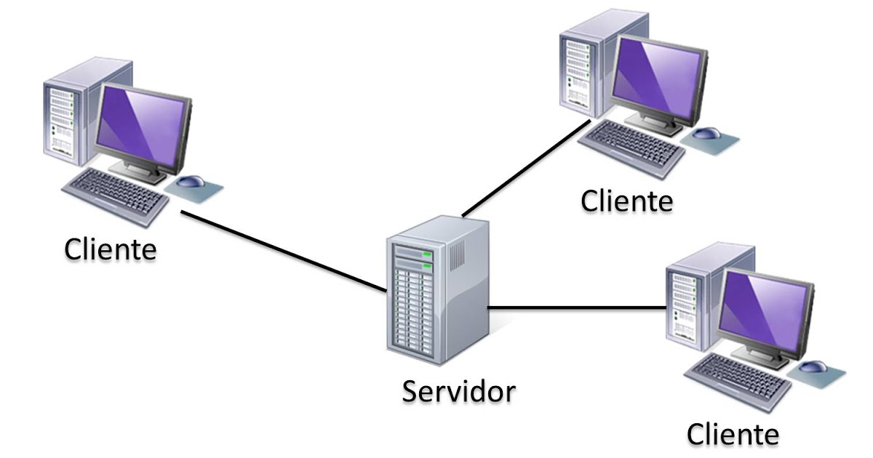
Sistema cliente/servidor
Se compone de un conjunto de componentes funcionales. Cuando se aplica a cliente/servidor, el modelo de proceso concurrente define actividades en dos dimensiones: 1. Dimensión de sistemas. 2. Dimensión de componentes. Los aspectos del nivel de sistema se afrontan mediante tres actividades: diseño, ensamblaje y uso. En realidad, el modelo de proceso concurrente es aplicable a todo tipo de desarrollo de software y proporciona una imagen exacta del estado actual de un proyecto

Slide 5
La concurrencia se logra de dos formas: 1. Las actividades de sistemas y de componentes ocurren simultáneamente y pueden modelarse con el enfoque orientado a objetos. 2. Una aplicación cliente/servidor típica se implementa con muchos componentes, cada uno de los cuales se pueden diseñar y realizar concurrentemente.
Ventajas • Excelente para proyectos en los que se conforman grupos de trabajo independientes. • Proporciona una imagen exacta del estado actual de un proyecto.
Desventajas • Si no se dan las condiciones señaladas no es aplicable. • Si no existen grupos de trabajo no se puede trabajar en este método

Slide 6
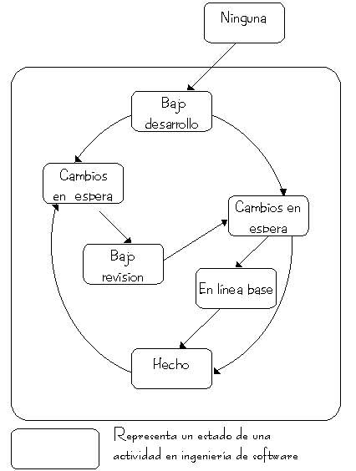
Esquema del Modelo Concurrente

Slide 7
Técnica de Muestreo

Slide 8

Por definición de Muestreo se entiende…
Es el proceso de seleccionar sistemáticamente elementos representativos de una población. Cuando se examinan con detalle estos elementos seleccionados, se asume que el análisis revela información útil sobre la población en general.
Razones para emplear el muestreo
• Hay muchas razones por las que un analista de sistemas quiera seleccionar una muestra representativa de los datos a examinar, o personas representativa a entrevista, aplicar cuestionarios u observar.
Estas razones pueden ser:
1. Los costos contenidos.
2. La agilización de la recolección de datos.
3. La mejora de la efectividad.
4. La reducción de la ascendencia

Slide 9
Pasos para el diseño del muestreo:
1. Determinar los datos a ser recolectados o descritos.
Se necesita elaborar un plan realista en cuanto a lo que debe hacer con los datos después de recolectarlos.
Consiste en identificar las variables, atributos y elementos de datos asociados a recopilar en la muestra.
Hay que considerar los objetivos del estudio, así como el tipo de método de recopilación de datos (investigación, entrevistas, cuestionarios, observación) a utilizar.
2. Determinar la población que será muestreada.
Se debe determinar cuál es la población
Decidir a quién va a entrevistar.

Slide 10

3. Seleccionar el tipo de muestra.
Muestra de conveniencia.
Muestras no restringidas. Eje.
Cuando convocamos a
reuniones para la obtención de
información.
Muestras intencionadas.
Selección de un grupo de
individuos que parecen tener
conocimiento e interés en el
nuevo sistema de información.
Muestras aleatorias complejas.
Se dividen en sistemáticas: aglomerado y estratificado.
El más importante es el estratificado,
que es el proceso de identificación de
subpoblaciones o estratos, y luego la selección de objetos o personas a muestrear dentro de estas poblaciones.
Muestras aleatorias simples.
Se obtiene una lista numerada
de la población para asegurarse
de que cada documento o
persona de la población tenga
una oportunidad igual de ser
seleccionado.

Slide 11
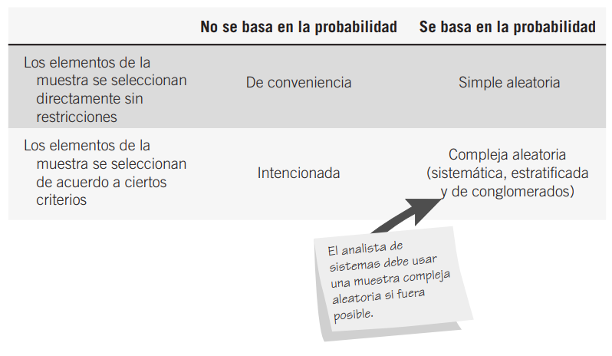
4. Decidir el tamaño de muestra
Es necesario establecer un tamaño de muestra mayor, pero menor que el de la población.
Es importante recordar que, en el muestreo, el número absoluto es más importante que el porcentaje de la población: es posible obtener resultados satisfactorios muestreando 20 personas tanto de 200 como de 2,000,000.

